Slide 1
স্টুডেন্ট কেবিনেট নির্বাচন-২০২০ ইং।
২৫-০১-২০২০ ইং
চন্ডিপুর মডেল হাইস্কুল, পীরগাছা, রংপুর।

Slide 2
_{চন্ডিপুর মডেল হাইস্কুল}
পীরগাছা, রংপুর।
স্থাপিত- ১৯৯৩ ইং।
স্টুডেন্ট কেবিনেট নির্বাচন-২০২০ ইং।
তারিখ- ২৫-০১-২০২০ইং।
বুথ নং- ০১

Slide 3
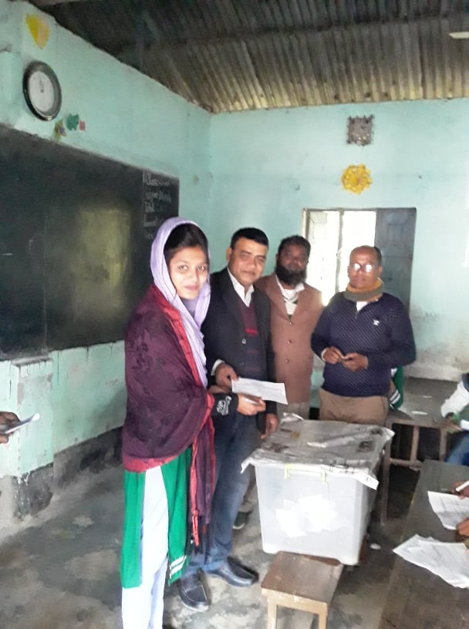

Slide 4
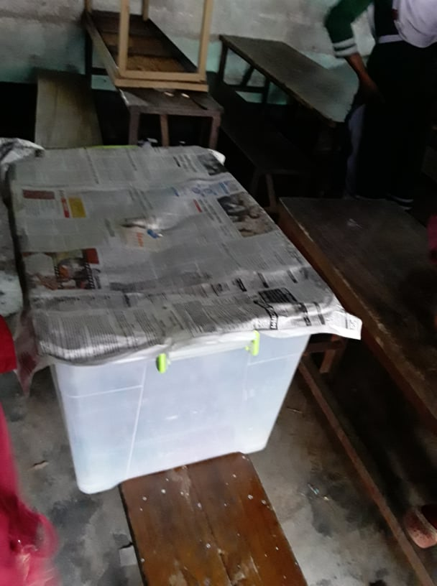

Slide 5
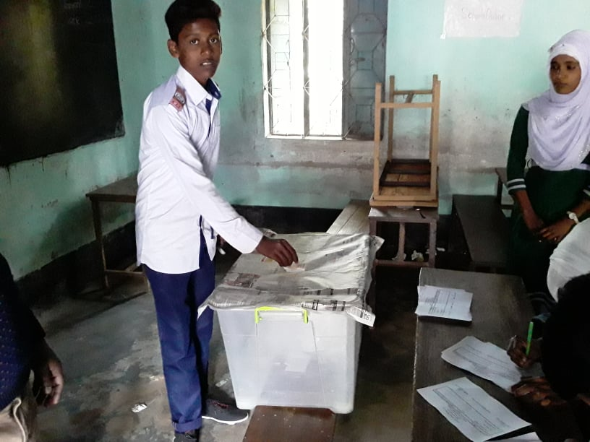

Slide 6
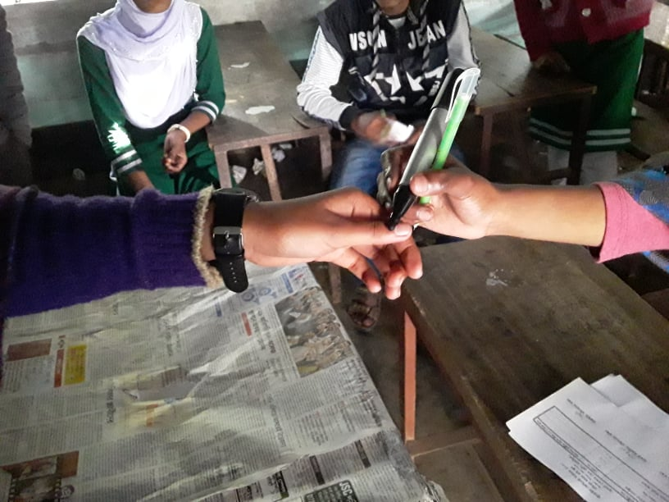

Slide 7
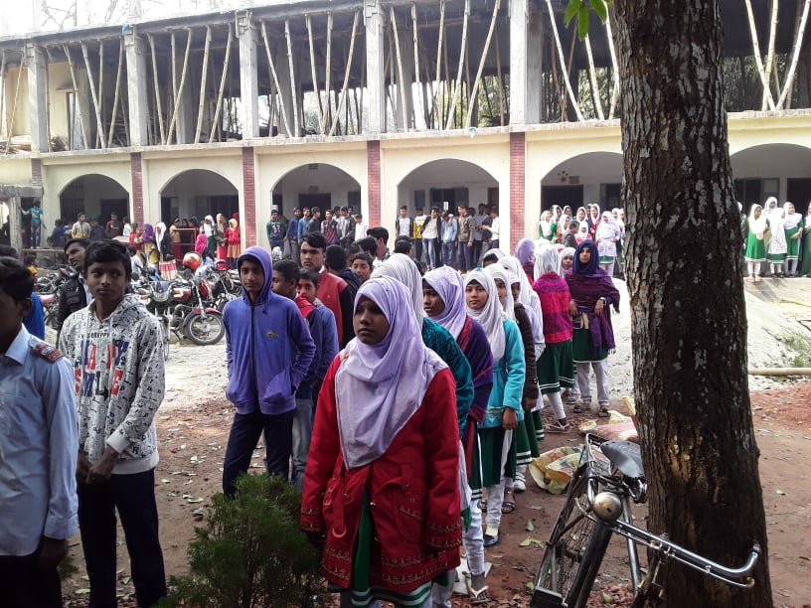

Slide 8
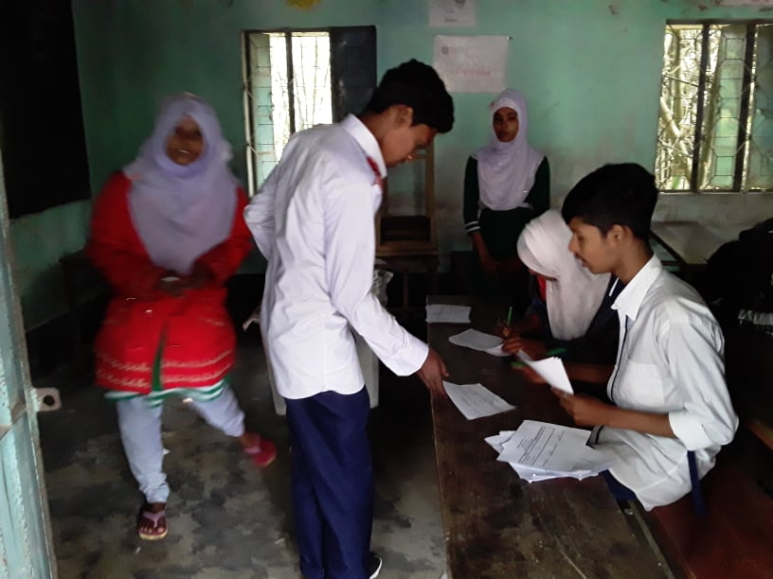

Slide 9
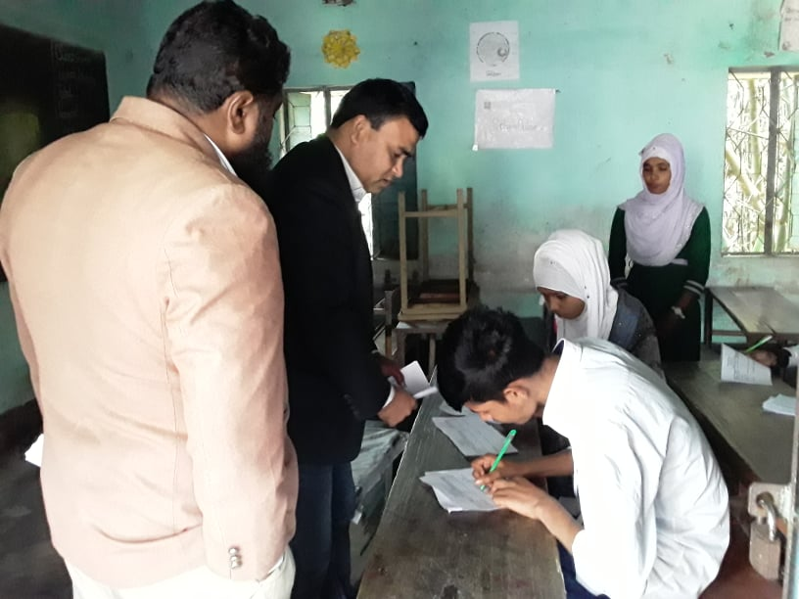

Slide 10
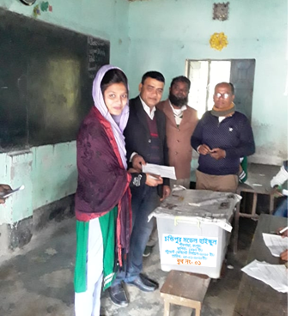

Slide 11
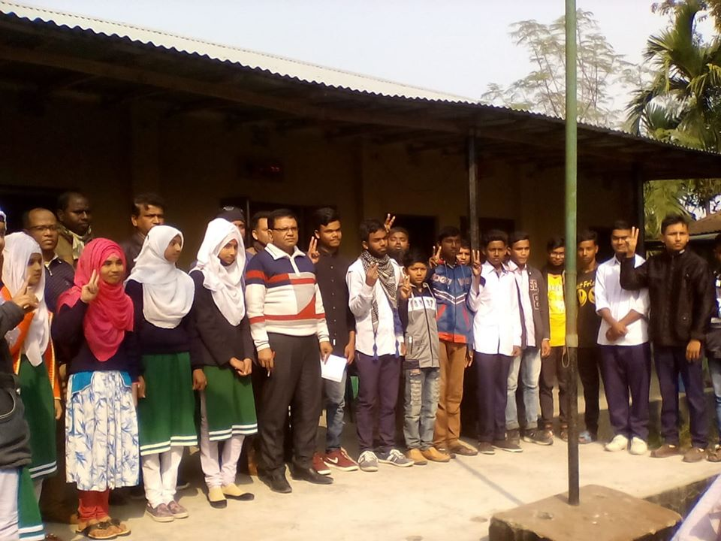

Slide 12
সবাইকে ধন্যবাদ
Khalilur Rahmin

